Slide 1


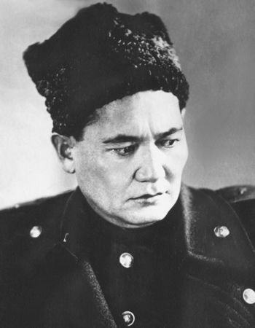
Ұлттық рух – ұлы адамның және тұтастай алғанда ұлттың да асыл қасиеті.
Ұлттық мақтаныш – ұлт ішіндегі жеке адам үшін мызғымас әрі қасиетті заң.
Бауыржан Момышұлы

Slide 2
Бөлім атауы:
Махаббат және абырой
Сабақтың тақырыбы: Шығарманың идеялық құндылығын бағалау (Бауыржан Момышұлы «Ұшқан ұя» шығармасы бойынша)
Оқу мақсаты:
Б/С 3 шығарманың көркемдік идеялық құндылығын гуманистік тұрғыдан талдап, әдеби эссе жазу.
Қазақ әдебиеті (Т1)
8-сынып

Slide 3
Сабақ мақсаты:
Шығарманың көркемдік идеялық құндылығын гуманистік тұрғыдан талдап, әдеби эссе жазады.
Бағалау критерийлері:
шығарманың көркемдік идеялық құндылығын гуманистік тұрғыдан талдайды;
әдеби эссе жазады.

Slide 4
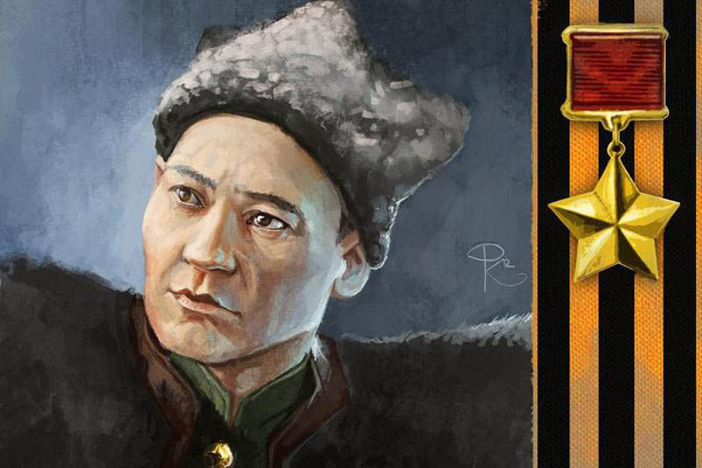
1-тапсырма. Мақаланы мұқият оқып, Б.Момышұлының «Ұшқан ұя» шығармасының
көркемдік құндылығын анықтаңыз.
Бауыржан Момышұлының «Ұшқан ұя» шығармасы - халқымыздың XX ғасырдың басындағы этнографиялық энциклопедиясы іспетті аса құнды қазақ руханиятының қазынасы. Салт-сана, дәстүр, ұлттық келбеті өте шынайы суреттеледі. «Ұшқан ұяда» автор әлем тарихы, жаратылыс шежіресі, жан-жануарлар болмысы, қауымның қалыптасуы, әлемнің пайда болуы, тірлік, өмір туралы алғашқы мағлұматтарды, азаматтық тұрғыдағы аңыз-әңгімелерді әжесінен естігенін үлкен сүйіспеншілік сезімімен есіне алған, сондай-ақ ненің жақсы, ненің жаман екенін, нені сүйіп, неден аулақ жүруді әжесінен үйренгенін мақтан етеді. Әкесі Момыш өз бетімен сауат ашқан, сол кездегі көзі қарақты адамдардың бірі болған. Ел арасында ағаш ұстасы және етікші, зергерлігімен танымал болатын. Бауыржан 3 жасқа келген соң анасы Рәзия қайтыс болады да, әжесі Қызтумастың қолында өседі.
«Ұшқан ұя» - тағылымы терең құнды шығарма.
Әдеби KZ порталы
https://www.inform.kz/kz/ushkan-uya-otan-otbasynan-bastalady_a2914582

Slide 5
Шығармадағы көркемдік құндылық | Менің пікірім
Дескриптор:
- мақаланы оқып, шығарманың көркемдік құндылығын анықтайды;
- пікірін жазады.

Slide 6
Өзіңді тексер
Шығармадағы көркемдік құндылық | Менің пікірім
Ұлттық өнеге негізінің дәріптелуі | Жазушының ұлттық салт-дәстүрімізді суреткер көзімен көріп, соны сақтауға деген көзқарасы байқалады. Әдет-ғұрыптарымыздың ұмытылған түрлерінің мән-маңызы ашылады және ұлт ретінде сақталуымызға әсері көрсетіледі.
Аңыз әңгімелер, ертегілер, мақал-мәтелдердің қолданылуы | Повесте автордың бала көкейіне тез сіңетін аңыз әңгімелер, ертегілер, мақал-мәтелдерді молынан қолдануы адами құндылықтың ұялауына ерекше мән беруінде деп ойлаймын. Өйткені өзі айтқандай, оны білмеген адам – «рухани мүгедек»
Тарихи шындық пен тарихи оқиғалардың суреттелуі | Автор шынайы өмір көріністерін суреттей отырып, кейіпкерлерді де өз айналасынан таңдаған. Мұнда ойдан шығарылған оқиғалар да, образдар да жоқ, сондықтан шығарма өте әсерлі шыққан.

Slide 7



2-тапсырма. Әдеби-талдау эссе жазыңыз.
Эссе тақырыбы: Бауыржан Момышұлының «Ұшқан ұя» шығармасындағы құндылықтарды гуманизм тұрғысынан талдап жазыңыз. Сөз саны: 100-120
Эссе тақырыбын түсіну
Эссе тақырыбы не туралы?
Тақырыптың өзектілігі неде?

Slide 8
Есте сақтаңыз
Құндылық – қандай да бір нәрсенің мәнділігі, маңыздылығы.
Гуманизм – адамгершілік, адамға деген сүйіспеншілік идеясын бейнелейтін көзқарас.

Slide 9
Эссе құрылымы
Кіріспе
1.Тақырыпты түсінгені туралы сөйлем
2.Тақырыптың өзектілігі
3.Тезис
Негізгі бөлім
1. Тезисті қолдаушы пікір
2. Пікірге қатысты аргумент
3. Анализ
4. Абзацты қорытытындылаушы сөйлем
Қорытынды
1. Кіріспедегі тезиске қайта оралу
2. Негізгі бөлім абзацтарының түйіні
3. Эссені қорытындылаушы сөйлем

Slide 10
Эссе тақырыбы: Бауыржан Момышұлының «Ұшқан ұя» шығармасындағы құндылықтарды гуманизм тұрғысынан талдап жазыңыз. Сөз саны: 100-120
Кіріспе
1.Тақырыпты түсінгені туралы сөйлем
2.Тақырыптың өзектілігі
3.Тезис
Тақырыптыпты түсінгені туралы сөйлем
Гуманизм - адамның іс-әрекетінің әлеуметтік және рухани талаптарға сайлығы, ортақ адами ереженің жеке адам ниеті мен ісінде көрініс табуы.
Бауыржан Момышұлы - нағыз гуманист, көзі тірісінде аты аңызға айналған халықтың мақтан тұтар қаһарманы. Өзінің «Ұшқан ұя» шығармасында ұлттық болмыс пен салт-дәстүрлерді, қазақ халқына ғана тән дархандықты көрсете алған қаламгер.
Тақырыптың өзектілігі
Адам тағдырын бірінші шешетін құрал – тәрбие. Жазушы «Ұшқан ұя» шығармасында ұлттық тәрбиенің қайнар көздерін ашып, құндылықтарды дәріптейді, қазақ халқының бай салт-дәстүрі мен әдет-ғұрпын суреттеп, ұлтқа тән қасиеттерді бейнелейді. Бұл шығармада ұлттық өнегенің негізі жатыр.
Тезис
«Ұшқан ұя» - ұлттық негіздің түп-тамыры болатын қазақи тәлім-тәрбиенің озық үлгісі.

Slide 11
Негізгі бөлім
1. Тезисті қолдаушы пікір
2. Пікірге қатысты аргумент
3. Анализ
4. Абзацты қорытытындылаушы сөйлем
Тезисті қолдаушы пікір
Шығармада мақал-мәтелдерге, ертегілерге, әдет-ғұрып, салт-дәстүрлердің әрқайсысына жеке түсінік берілген.
Пікірге қатысты аргумент
Ненің жақсы, ненің жаман екенін, нені сүйіп, неден аулақ жүру керектігін үйреткен.
Анализ
Қолдан келгенше балаға отбасындағы ісіңмен, ақыл-кеңеспен, қарым-қатынаспен, сыйластықпен үлгі-өнеге көрсету қажет.
Абзацты қорытындылаушы сөйлем
Бала Бауыржанның кішкене сәби жанымен сезінген, сол қалпында жүрегінде сақтап қалып, кейінгіге өнеге ретінде қалдырған туындысы – баға жетпес мұра.

Slide 12
Қорытынды
1. Кіріспедегі тезиске қайта оралу
2. Негізгі бөлім абзацтарының түйіні
3. Эссені қорытындылаушы сөйлем
Кіріспедегі тезиске қайта оралу
Қорытындылай келе, Бауыржан Момышұлының «Ұшқан ұя» шығармасынан бүкіл бір ұлтқа тән мінез бен ұлттық байлықты көреміз.
Негізгі бөлім абзацтарының түйіні
Бұл шығарма - ұлттық асыл қасиеттің қадірін ұғындыратын туынды.
Эссені қорытындылаушы сөйлем
Сондықтан шығарманы оқыған әрбір адамның бойында адамдық пен әдеп, отаншылдық пен ұлтқа құрмет сезімдері оянады.

Slide 13
Қорытынды
Шығарманың көркемдік идеялық құндылығын анықтап, пікірімізді білдірдік.
Шығармадағы құндылықтарды гуманизм тұрғысынан талдадық.
Әдеби эссе жаздық.

Slide 14
Қосымша тапсырма
Шығармадағы ұлттық тәрбие мен қазіргі қазақ отбасындағы тәрбие туралы не айтар едіңдер? Салыстырмалы талдау жасаңдар.

